Slide 1
玻尔兹曼分布律

Slide 2
玻尔兹曼能量分布
若气体分子处于恒定的外力场（如重力场）中
气体分子在空间位置不再呈均匀分布
气体分子分布规律如何

Slide 3
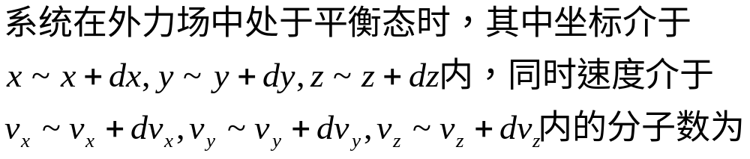
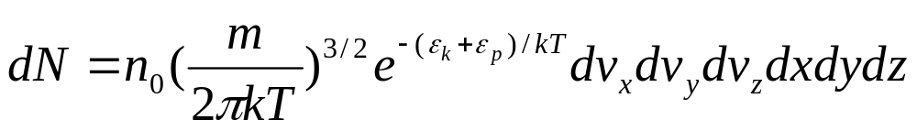
玻尔兹曼把麦克斯韦分布进一步推广到气体在保守力场中的情况，这时分子不仅有动能还有势能，考虑到分子按总能量分布，结果如下：
n₀表示势能为零处单位体积内具有各种速度的分子数。这个结论叫做玻尔兹曼按能量分布律，简称玻尔兹曼分布律。

Slide 4
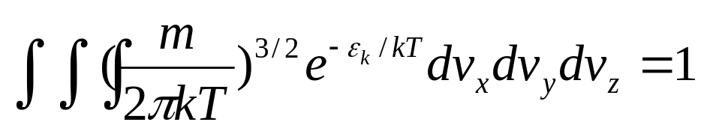
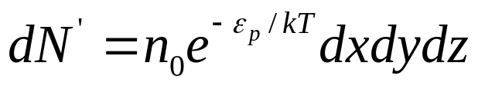
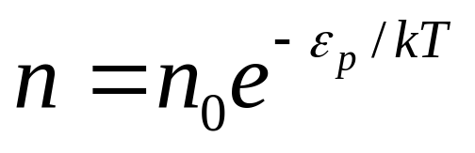
如果对所有可能的速度积分，考虑到麦克斯韦速度分布满足归一化条件：
上式写作：
再把体积元除过去，得：
即分子按势能的分布规律。它是玻尔兹曼分布律的一种常用形式。是一个具有普遍性的规律，它对任何物质的微粒（气体、液体、固体的原子和分子、布朗粒子等）在任何保守力场（重力场、电场）中运动的情形都成立。

Slide 5

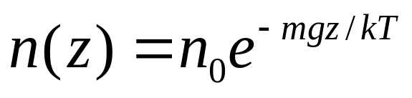
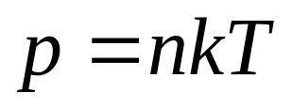
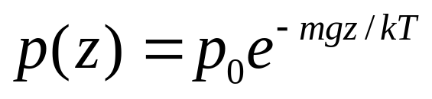
玻尔兹曼按势能分布律：
平衡态气体处在重力场当中，重力势能 ，代入得：
理想气体状态方程
此式称为等温气压公式。

Slide 6
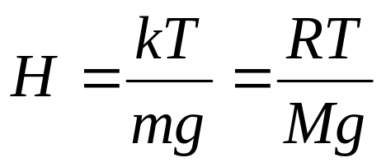
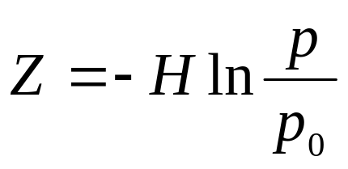
引入一个物理量:大气标高H
大气分子的标高与温度成正比，与分子量成反比。即温度一定时，分子越轻，它们相对的就越多的分布在高层大气。这与讨论大气逃逸中的图像基本一致。

Slide 7
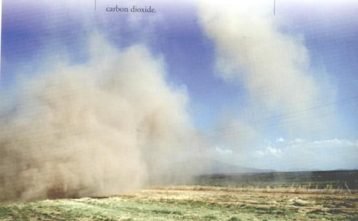
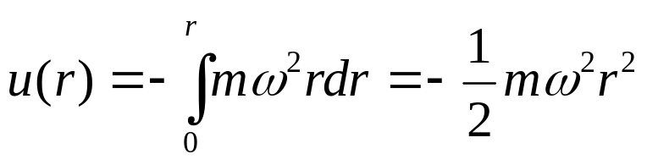
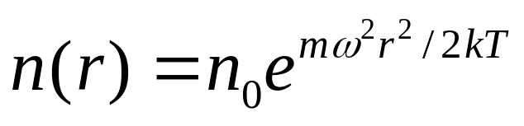
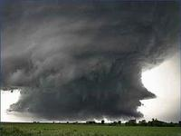
在回转体中微粒受到一惯性离心力，其离心势为：
粒子数的径向分布
不同质量的分子在r上的分布不同，可以用于物质分离
超速离心技术
同位素分离
热带风暴

